Slide 1

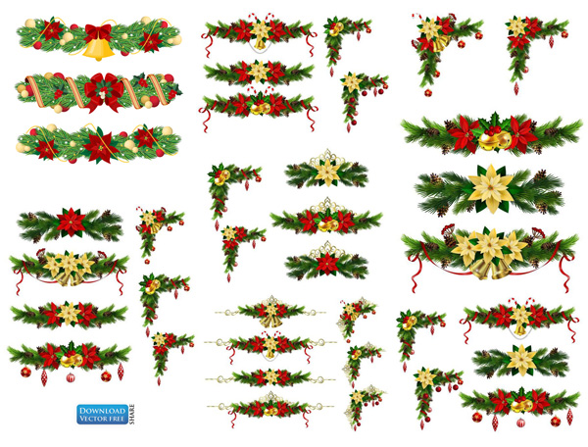




NGỮ VĂN 6
TiếT 99 THỰC HÀNH TIẾNG VIỆT
Khởi động
LUẬT CHƠI
Mỗi em được phát một tấm thẻ màu đỏ.
GV đọc câu hỏi, ai có câu trả lời sẽ giơ thẻ, bạn nào nhanh nhất sẽ được gọi.
Người chiến thắng là HS có câu trả lời chính xác, nhanh, rõ.

Slide 2

Câu 1: Xét về cấu tạo ngữ pháp của câu Tiếng Việt, câu có mấy thành phần chính? Kể tên?
Xét về cấu tạo ngữ pháp của câu Tiếng Việt, câu có hai thành phần chính: chủ ngữ và vị ngữ.

Slide 3
Câu 2: Trạng ngữ là thành phần chính hay thành phần phụ của câu?
Trạng ngữ là thành phần phụ của câu.

Slide 4
Câu 3: Trạng ngữ của câu: “Trên sân trường, các bạn đang nô đùa ầm ĩ” là: .....
Trạng ngữ của câu: “Trên sân trường, các bạn đang nô đùa ầm ĩ.” là cụm từ Trên sân trường.

Slide 5
Câu 4: Trạng ngữ trong câu văn trên nằm ở vị trí nào trong câu?
Trạng ngữ trong câu văn trên nằm ở vị trí đầu câu.

Slide 6
Câu 5: Trạng ngữ trong câu văn trên được dùng để nêu thêm thông tin về mặt.......cho sự việc được nói đến trong câu?
Trạng ngữ trong câu văn trên được dùng để nêu thêm thông tin về mặt địa điểm cho sự việc được nói đến trong câu.

Slide 7
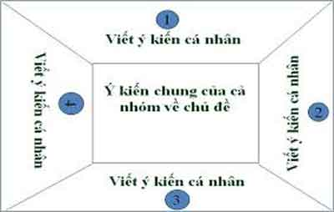
NGỮ VĂN 6
THỰC HÀNH TIẾNG VIỆT
Nhắc lại lí thuyết
I. Nhắc lại lí thuyết về trạng ngữ
1. Ví dụ: Phiếu HT số 1
Phiếu học tập số 1
Ví dụ | Trạng ngữ | Vị trí | Chức năng
(1) Để trở thành học sinh giỏi, em cần phải không ngừng cố găng tự học.
(2) Nhiều người thường cãi nhau chỉ vì những bất đồng nhỏ.
(3) Vì lẽ đó, xưa nay, không ít người tự vượt kên chính mình nhờ noi gương những cá nhân xuất chúng.
(4) Rón rén, chị Dậu bưng một bát cháo lớn đến chỗ chồng nằm.
HOẠT ĐỘNG NHÓM

Slide 8
NGỮ VĂN 6
THỰC HÀNH TIẾNG VIỆT
Nhắc lại lí thuyết
I. Nhắc lại lí thuyết về trạng ngữ
1. Ví dụ: Phiếu HT số 1
Phiếu học tập số 1
Ví dụ | Trạng ngữ | Vị trí | Chức năng
(1) Để trở thành học sinh giỏi, em cần phải không ngừng cố găng tự học. | Để trở thành học sinh giỏi | Đầu câu | Chỉ mục đích
(2) Nhiều người thường cãi nhau chỉ vì những bất đồng nhỏ. | Vì những bất đồng nhỏ | Cuối câu | Chỉ nguyên nhân
(3) Vì lẽ đó, xưa nay, không ít người tự vượt kên chính mình nhờ noi gương những cá nhân xuất chúng. | - Vì lẽ đó - Xưa nay | Đầu câu | Chỉ nguyên nhân, liên kết với câu trước đó Chỉ thời gian
(4) Rón rén, chị Dậu bưng một bát cháo lớn đến chỗ chồng nằm. | Rón rén | Đầu câu | Chỉ cách thức

Slide 9
NGỮ VĂN 6
THỰC HÀNH TIẾNG VIỆT
Nhắc lại lí thuyết
I. Nhắc lại lí thuyết về trạng ngữ
2. Kết luận:
a. Chức năng:
Được dùng để nói rõ địa điểm, thời gian, nguyên nhân, điều kiện, trạng thái, mục đích, phương tiện, cách thức diễn ra sự việc nêu trong câu.
Có khi được dùng để liên kết câu trong đoạn.
Trạng ngữ là thành phần phụ.

Slide 10
NGỮ VĂN 6
THỰC HÀNH TIẾNG VIỆT
Nhắc lại lí thuyết
I. Nhắc lại lí thuyết về trạng ngữ
2. Kết luận:
a. Chức năng:
b. Đặc điểm hình thức: trạng ngữ có thể đứng ở:
Đầu câu, cuối câu hay giữa câu.
Phổ biến ở đầu câu
Tách khỏi nòng cốt câu bằng một quãng nghỉ khi nói hay một dấu phẩy khi viết.

Slide 11




Cách giải thích nghĩa từ ngữ
Dựa vào những từ ngữ xung quanh để suy đoán nghĩa của nó
Tra từ điển.
Dựa vào nghĩa của những yếu tố tạo nên từ ngữ đó.

Slide 12
NGỮ VĂN 6
THỰC HÀNH TIẾNG VIỆT
II. Thực hành
1. Trạng ngữ:
Bài tập 1/tr 56
Phiếu học tập số 02
Câu | Trạng ngữ | Chức năng
a
b
c

Slide 13

NGỮ VĂN 6
THỰC HÀNH TIẾNG VIỆT
II. Thực hành
1. Trạng ngữ:
Bài tập 1/tr 56
Câu | Trạng ngữ | Chức năng
a | Từ khi biết nhìn nhận và suy nghĩ | chỉ thời gian
b | Giờ đây | chỉ thời gian
c | Dù có ý định tốt đẹp | chỉ điều kiện

Slide 14
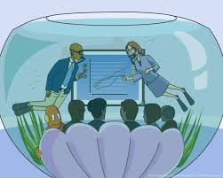
NGỮ VĂN 6
THỰC HÀNH TIẾNG VIỆT
II. Thực hành
1. Trạng ngữ:
Bài tập 2/tr 56: Thử lược bỏ trạng ngữ trong các câu sau và chỉ ra sự khác nhau về nội dung giữa câu có trạng ngữ với câu không còn trạng ngữ:
HOẠT ĐỘNG NHÓM
Phiếu học tập số 3
Trạng ngữ | Câu đã lược bỏ trạng ngữ | So sánh sự khác biệt nếu bỏ trạng ngữ
Câu a:
Câu b:
Câu c

Slide 15
NGỮ VĂN 6
THỰC HÀNH TIẾNG VIỆT
II. Thực hành
1. Trạng ngữ:
Bài tập 2/tr 56:
Câu có trạng ngữ | Câu đã lược bỏ trạng ngữ | So sánh sự khác biệt nếu bỏ trạng ngữ
a. Cùng với câu này, mẹ còn nói: “Người ta cười chết!”. | Mẹ còn nói: “Người ta cười chết!”. | câu chỉ nêu chung chung, không gắn với điều kiện cụ thể.
b. Trên đời, mọi người giống nhau nhiều điều lắm | Mọi người giống nhau nhiều điều lắm. | Câu sẽ mất đi tính phổ quát- điều mà người viết muốn nhấn mạnh
c. Tuy vậy, trong thâm tâm, tôi không hề cảm thấy dễ chịu mỗi lần nghe mẹ trách cứ. | Tuy vậy, tôi không hề cảm thấy dễ chịu mỗi lần nghe mẹ trách cứ. | Câu sẽ không cho ta biết điều mà người nói muốn thú nhận đã tồn tại ở đâu.

Slide 16
NGỮ VĂN 6
THỰC HÀNH TIẾNG VIỆT
II. Thực hành
1. Trạng ngữ:
Câu 3. Thêm trạng ngữ cho các câu sau:
a. Hoa đã bắt đầu nở.
a. Mùa xuân đến, hoa đã bắt đầu nở.
b. Bố sẽ đưa cả nhà đi công viên nước.
b. Chủ nhật, bố sẽ đưa cả nhà đi công viên nước.
c. Mẹ rất lo lắng cho tôi.
c. Trời đã tối nên mẹ rất lo lắng cho tôi.

Slide 17
NGỮ VĂN 6
THỰC HÀNH TIẾNG VIỆT
Bài 3: Vận dụng kiến thức về trạng ngữ để thêm trạng ngữ cho câu.
Câu | Trạng ngữ | Chức năng của trạng ngữ
a. Hoa đã bắt đầu nở.
b. Bố sẽ đưa cả nhà đi công viên nước.
c. Mẹ rất lo lắng cho tôi.

Slide 18
NGỮ VĂN 6
THỰC HÀNH TIẾNG VIỆT
Bài 3/tr 57
Thêm trạng ngữ cho các câu sau:
a,
Đầu tháng Giêng, hoa đã bắt đầu nở.
“Đầu tháng Giêng” chỉ thời gian.
Trong công viên, hoa đã bắt đầu nở.
“Trong công viên” chỉ địa điểm.
Nhờ thời tiết ấm lên, hoa đã bắt đầu nở.
“Nhờ thời tiết ấm lên” chỉ nguyên nhân.

Slide 19
NGỮ VĂN 6
THỰC HÀNH TIẾNG VIỆT
Bài 3/tr 57
Thêm trạng ngữ cho các câu sau:
b. Chủ nhật, bố sẽ đưa cả nhà đi công viên nước.
c. Vì thấy tôi hay ốm, mẹ rất lo lắng cho tôi.

Slide 20
NGỮ VĂN 6
THỰC HÀNH TIẾNG VIỆT
2. Nghĩa của từ ngữ
Bài tập 4/tr 57
Thành ngữ trong các câu sau có những cách giải thích khác nhau. Theo em, cách giải thích nào hợp lí?
a. Đòi hỏi chung sức chung lòng không có nghĩa là gạt bỏ cái riêng của từng người.
Chung sức chung lòng có nghĩa là:
- Đoàn kết, nhất trí
- Giúp đỡ lẫn nhau
- Quyết tâm cao độ.
Đáp án: đoàn kết, nhất chí.

Slide 21
NGỮ VĂN 6
THỰC HÀNH TIẾNG VIỆT
2. Nghĩa của từ ngữ
Bài tập 5/tr 57
Hãy xác định nghĩa của thành ngữ (in đậm) trong các câu sau:
a. Tôi đã hiểu ra, mỗi lần bảo tôi: “Xem người ta kìa!” là một lần mẹ mong tôi làm sao để bằng người, không thua em kém chị .
Thành ngữ: thua em kém chị nghĩa là không được bằng em bằng chị, kém hơn với mọi người.

Slide 22
NGỮ VĂN 6
THỰC HÀNH TIẾNG VIỆT
2. Nghĩa của từ ngữ
Bài tập 5/tr 57
b. Kia, các bạn trong lớp tôi mỗi người một vẻ , sinh động biết bao.
Thành ngữ: mỗi người một vẻ: khác nhau, không ai giống ai.
c. Người ta thường nói học trò “ nghịch như quỷ ”, ai ngờ quỷ cũng là cả một thế giới, chẳng “quỷ” nào giống “quỷ” nào!
Thành ngữ: nghịch như quỷ: nghịch ngợm, hay bày trò

